Slide 1

Pilhas Representação como TAD
CENTRO DE CIÊNCIA E TECNOLOGIA
LABORATÓRIO DE CIÊNCIAS MATEMÁTICAS UNIVERSIDADE ESTADUAL DO NORTE FLUMINENSE
Disciplina: Estrutura de Dados I
Prof. Fermín Alfredo Tang Montané
Curso: Ciência da Computação

Slide 2
TAD Pilha (Stack ADT) Estrutura
A implementação de pilhas como TAD visa garantir que a implementação da pilha seja independente de sua aplicação, permitindo a reutilização do código do TAD sem qualquer modificação.
Já o código da aplicação que requer a estrutura da dados pilha, pode precisar de adaptação para se adequar ao tipo de dado utilizado.
Na implementação da TAD em vez de se armazenar um dado em cada nó da estrutura, armazena-se o ponteiro a esse dado.
O programa de aplicação terá a responsabilidade de alocar memória para o dado e de passar o seu endereço ao TAD pilha.

Slide 3
TAD Pilha (Stack ADT) Conceitos Estruturais
A estrutura do TAD Pilha é mostrada na figura.
Programa Principal:
Memória Dinâmica:
N
stack
count
top
dataPtr
link
dataPtr
link
dataPtr
link
a
e
g
…
X
dataPtr
link
w

Slide 4
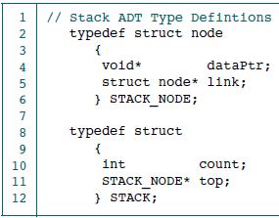
TAD Pilha (Stack ADT) Estrutura da Pilha
A definição do tipo para a pilha é mostrada na figura:
P3-06.h
// Definição do tipo nó da pilha (STACK_NODE)
// Ponteiro genérico
// Ponteiro de ligação
// Definição do tipo (cabeçalho) pilha (STACK)
// Contador de elementos
// Ponteiro ao primeiro nó da pilha
Estas definições devem ser incluídas em um arquivo cabeçalho (header file) de maneira que qualquer função que precise definir uma pilha possa fazê-lo facilmente.

Slide 5
TAD Pilha (Stack ADT) Estrutura da Pilha - Figura
STACK_NODE
STACK
dataPtr
link
count
top
typedef struct node
{
void* dataPtr;
struct node* link;
} STACK_NODE;
typedef struct
{
int count;
STACK_NODE* top;
} STACK;
A estrutura do nó consiste em:
i) um ponteiro genérico (ao dado);
ii) um ponteiro de ligação com outro nó.
A estrutura do cabeçalho consiste em:
i) um contador do número de elementos presentes na pilha;
ii) um ponteiro ao topo da pilha.

Slide 6
TAD Pilha (Stack ADT) Operações de suporte do TAD Pilha
Devemos ter operações de suporte ao funcionamento da Pilha.
Serão apresentadas as seguintes operações:
Criar Pilha (Create Stack);
Inserir Pilha (Push Stack);
Remover Pilha (Pop Stack);
Topo Pilha (Stack Top);
Pilha Vazia (Empty Stack);
Pilha Cheia (Full Stack);
Contador Pilha (Stack Count);
Destruir Pilha (Destroy Stack).
Essas operações serão implementadas em C.

Slide 7
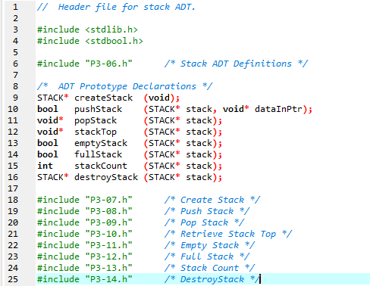
TAD Pilha (Stack ADT) Operações de suporte do TAD Pilha
O protótipo destas funções é inicialmente declarado em um arquivo de interface.
stacksADT.h

Slide 8
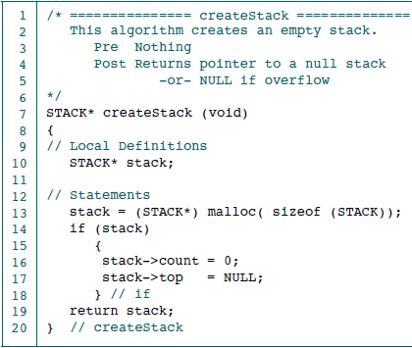
TAD Pilha (Stack ADT) Criar Pilha (Create Stack)
P3-07.h
Cria uma pilha vazia.
Entrada: Nenhuma.
Saída: Retorna um ponteiro a um cabeçalho (pilha) ou um ponteiro nulo, caso não houver memória
// Retorna um ponteiro a (cabeçalho) pilha
// Ponteiro a (cabeçalho) pilha
// Alocação de memória (cabeçalho) pilha
// Contador é zerado
// Ponteiro ao topo é nulo
// Retorna ponteiro a (cabeçalho) pilha

Slide 9
TAD Pilha (Stack ADT) Criar Pilha (Create Stack) - Figura
Definição de Estruturas:
1
STACK* stack;
STACK
STACK_NODE
stack
count
top
dataPtr
link
2
stack=(STACK*)malloc(sizeof(STACK));
STACK* pilha;
...
pilha = createStack();
stack
count
top
3
stack->count:=0;
stack->top:=NULL;
0
X
stack
count
top
4
return stack;

Slide 10
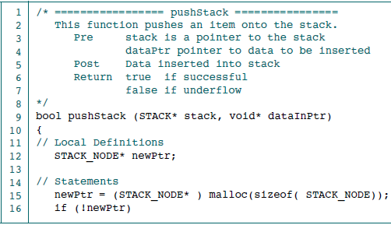
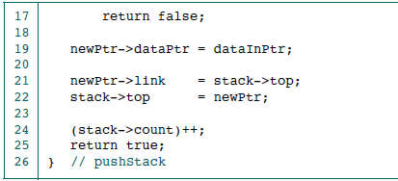
TAD Pilha (Stack ADT) Inserir Pilha (Push Stack)
P3-08.h
Insere um elemento na pilha (no inicio).
Entrada: Ponteiro a uma pilha;
Ponteiro genérico (a um dado)
Saída: Dado inserido na pilha;
Retorna: true, caso sucesso;
false, caso underflow
// Retorna um valor true ou false
// Ponteiro a um nó da pilha
// Alocar memória para um nó da pilha
// Se alocação falhar
// Retorna false
// Liga o dado inserido ao novo nó
// Liga o topo da pilha ao novo nó
// Atualiza topo da pilha com novo nó
// Incrementa o contador da pilha
// Retorna true

Slide 11
TAD Pilha (Stack ADT) Inserir Pilha (Push Stack) - Figura
Definição de Estruturas:
0
STACK_NODE* newPtr;
STACK
STACK_NODE
newPtr
count
top
dataPtr
link
newPtr=(STACK_NODE*)malloc(sizeof(STACK_NODE));
1
STACK* pilha;
int* num;
...
pilha = createStack();
...
pushStack (pilha, num);
newPtr
dataPtr
link
2
newPtr ->dataPtr=dataInPtr;
dataPtr
link
10
newPtr

Slide 12
TAD Pilha (Stack ADT) Inserir Pilha (Push Stack) - Figura
3
newPtr ->link=stack->top;
0
X
X
stack
count
top
dataPtr
link
10
newPtr
Caso não existem elementos na pilha.
5
stack->top=newPtr;
(stack->count)++;
1
stack
count
top
dataPtr
link
10
newPtr

Slide 13
TAD Pilha (Stack ADT) Inserir Pilha (Push Stack) - Figura
3
newPtr ->link=stack->top;
2
X
stack
count
top
dataPtr
link
dataPtr
link
dataPtr
link
20
30
10
newPtr
Caso em que existem elementos na pilha.
5
stack->top=newPtr;
(stack->count)++;
3
X
stack
count
top
dataPtr
link
dataPtr
link
dataPtr
link
20
30
10
newPtr

Slide 14
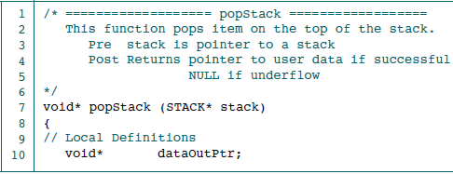
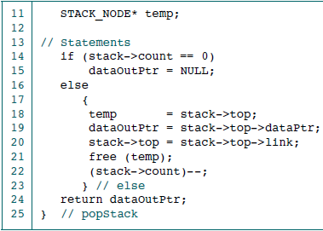
TAD Pilha (Stack ADT) Remover Pilha (Pop Stack)
P3-09.h
Remove o elemento no topo da pilha.
Entrada: um ponteiro a uma pilha
Saída: ponteiro a um dado ou;
ponteiro nulo.
// Retorna um ponteiro genérico
// Ponteiro genérico (a um dado)
// Ponteiro ao um nó (de ligação)
// Se contador estiver zerado
// Ponteiro a um dado será nulo
// Se não
// Copia ponteiro ao primeiro nó
// Copia ponteiro ao primeiro dado
// Atualiza o ponteiro ao primeiro nó
// Libera memória referente ao primeiro nó
// Diminui o contador do elementos
// Retorna ponteiro a um dado

Slide 15
TAD Pilha (Stack ADT) Remover Pilha (Pop Stack) - Figura
Definição de Estruturas:
0
void* dataOutPtr;
STACK_NODE* temp;
STACK
STACK_NODE
dataOutPtr
temp
count
top
dataPtr
link
1
temp=stack->top;
dataOutPtr= stack->top->dataPtr;
STACK* pilha;
int* num;
...
pilha = createStack();
...
push (pilha, num);
...
num=(int*)popStack (pilha);
1
X
stack
count
top
dataPtr
link
10
temp
dataOutPtr

Slide 16
TAD Pilha (Stack ADT) Remover Pilha (Pop Stack) - Figura
2
stack->top=stack->top->link;
1
X
X
stack
count
top
dataPtr
link
10
Caso exista um único elemento na pilha.
temp
dataOutPtr
3
free (temp);
(stackCount)--;
return dataOutPtr;
Retorna o ponteiro
ao dado removido
0
X
stack
count
top
X
10
temp
dataOutPtr

Slide 17
TAD Pilha (Stack ADT) Remover Pilha (Pop Stack) - Figura
2
stack->top=stack->top->link;
3
X
stack
count
top
dataPtr
link
dataPtr
link
dataPtr
link
10
20
30
temp
dataOutPtr
3
free (temp);
(stackCount)--;
return dataOutPtr;
Caso existam vários elementos na pilha.
2
X
stack
count
top
dataPtr
link
dataPtr
link
X
10
20
30
temp
dataOutPtr
Retorna o ponteiro
ao dado removido

Slide 18
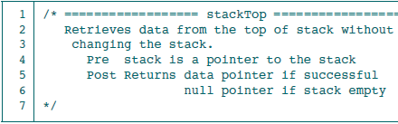
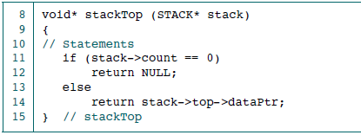
TAD Pilha (Stack ADT) Topo Pilha (Stack Top)
P3-10.h
Da acesso ao dado no topo da pilha sem modificar a pilha.
Entrada: um ponteiro a uma pilha
Saída: ponteiro a um dado ou;
ponteiro nulo.
// Retorna um ponteiro genêrico
// Se o contador estiver zerado
// Retorna ponteiro nulo
// Se não
// Retorna ponteiro ao dado no topo

Slide 19
TAD Pilha (Stack ADT) Remover Pilha (Pop Stack) - Figura
Definição de Estruturas:
Retorna o ponteiro
ao primeiro dado
1
return stack->top->dataPtr;
STACK
STACK_NODE
count
top
dataPtr
link
2
X
stack
count
top
dataPtr
link
dataPtr
link
STACK* pilha;
int* num;
...
pilha = createStack();
...
push (pilha, num);
...
num=(int*)popStack (pilha);
...
num=(int*)stackTop (pilha);
10
20

Slide 20
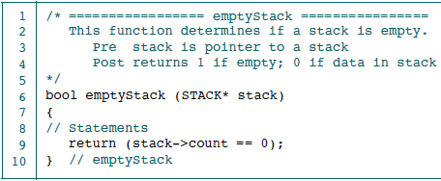
TAD Pilha (Stack ADT) Pilha Vazia (Empty Stack)
P3-11.h
Determina se a pilha está vazia.
Entrada: um ponteiro a uma pilha
Saída: retorna 1 se vazia;
retorna 0 caso contrário.
// Retorna um ou zero
// Retorna resultado da comparação.

Slide 21
TAD Pilha (Stack ADT) Pilha Vazia (Empty Stack) - Figura
Definição de Estruturas:
1
return (stack->count==0);
STACK
STACK_NODE
Verifica o contador,
retorna True
count
top
dataPtr
link
0
X
stack
count
top
STACK* pilha;
int* num;
bool vazio;
...
pilha = createStack();
...
vazio=emptyStack(pilha);

Slide 22

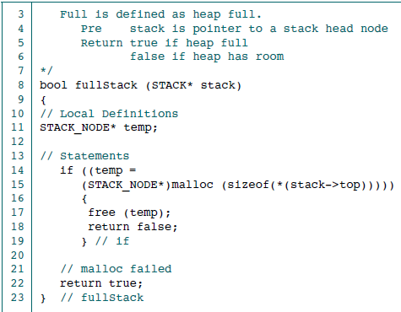
TAD Pilha (Stack ADT) Pilha Cheia (Full Stack)
P3-12.h
Determina se a pilha está cheia.
Entrada: um ponteiro a (cabeçalho) pilha;
Saída: retorna true se memória cheia;
retorna false caso contrário.
// Retorna um valor true ou false
// Ponteiro a um nó da pilha
// Se a tentativa de alocação funcionar
// Libera temp
// Retorna false
// Caso contrário
// Retorna true

Slide 23
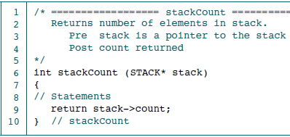
TAD Pilha (Stack ADT) Contador Pilha (Stack Count)
P3-13.h
Retorna o número de elementos na pilha.
Entrada: um ponteiro a (cabeçalho) pilha
Saída: retorna o contador
// Retorna um inteiro
// Retorna o contador da pilha

Slide 24
TAD Pilha (Stack ADT) Pilha Vazia (Empty Stack) - Figura
Definição de Estruturas:
1
return stack->count;
STACK
STACK_NODE
count
top
dataPtr
link
2
X
stack
count
top
dataPtr
link
dataPtr
link
STACK* pilha;
int* num;
bool vazio;
...
pilha = createStack();
...
vazio=emptyStack(pilha);
Retorna o contador
10
20

Slide 25
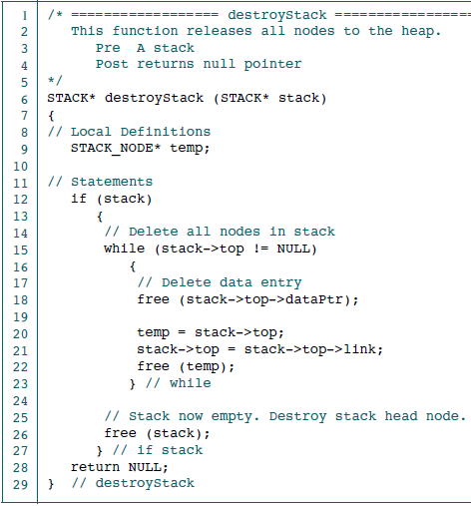
TAD Pilha (Stack ADT) Destruir Pilha (Destroy Stack)
P3-14.h
Libera todos os nós na memória heap
Entrada: um ponteiro a (cabeçalho) pilha
Saída: retorna ponteiro nulo
// Retorna um ponteiro a (cabeçalho) pilha
// Ponteiro a um nó da pilha
// Se o ponteiro (cabeçalho) pilha não for nulo
// Apaga todos os nós na pilha
// Enquanto ponteiro ao nó topo não for nulo
// Apaga o dado da memória
// Guarda o ponteiro ao nó topo
// Redefine o nó topo com seu sucessor
// Apaga o antigo nó topo da memória
// Apaga o nó cabeçalho
// retorna nulo

Slide 26
TAD Pilha (Stack ADT) Destruir Pilha (Destroy Stack) - Figura
Definição de Estruturas:
0
STACK_NODE* temp;
STACK
STACK_NODE
temp
Verifica o ponteiro ao topo
count
top
dataPtr
link
1
while (stack->top!=NULL);
STACK* pilha;
int* num;
...
pilha = createStack();
...
pilha=destroyStack(pilha);
3
stack
count
top
dataPtr
link
dataPtr
link
10
20
X
dataPtr
link
30

Slide 27
TAD Pilha (Stack ADT) Destruir Pilha (Destroy Stack) - Figura
1
while (stack->top!=NULL);
3
X
stack
count
top
dataPtr
link
dataPtr
link
dataPtr
link
10
20
30
2
free (stack->top->dataPtr);
temp=stack-top;
3
X
stack
count
top
dataPtr
link
dataPtr
link
dataPtr
link
20
30
temp

Slide 28
TAD Pilha (Stack ADT) Destruir Pilha (Destroy Stack) - Figura
1
while (stack->top!=NULL);
3
stack->top=stack->top->link);
3
X
stack
count
top
dataPtr
link
dataPtr
link
dataPtr
link
20
30
temp
4
free (temp);
3
X
stack
count
top
dataPtr
link
dataPtr
link
X
20
30
temp

Slide 29
TAD Pilha (Stack ADT) Destruir Pilha (Destroy Stack) - Figura
Após ter realizado três iterações temos:
3
X
stack
count
top
X
temp
1
while (stack->top!=NULL);
5
free (stack);
X
stack
X
temp

Slide 30
Referências
Gilberg, R.F. e Forouzan, B. A. Data Structures_A Pseudocode Approach with C. Capítulo 3. Stacks. Segunda Edição. Editora Cengage, Thomson Learning, 2005
‹#›

